Slide 1
Algoritmii de sortare si particularitatile lor
Suditu Darius-Cosmin

Slide 2
Algoritmii prezentati:
Radix Sort
Merge Sort
Shell Sort
Quick Sort
Insertion Sort

Slide 3
Radix Sort
Radix Sort este un algoritm bazat pe ‘non-compararea’, respectiv categorizarea in mod favorabil a fiecarei cifre a numerelor date, pe rand, incepand de la cifra unitatilor (LSD) pana la MSD.
Astfel, prin radix sort, se sorteaza numerele in functie de fiecare cifra in parte incepand de la LSD (least significant digit) pana la MSD (most significant digit) cu ajutorul counting sort, ca si o submetoda de sortare.
Algoritmul urmeaza urmatorii pasi :
Pasul I : Selectam fiecare cifra unitatilor (LSD) din fiecare numar.
Pasul II : Punem elementele intr-un vector auxiliar pe pozitia corespunzatoare si copiam vectorul auxiliar inapoi invectorul nostru.
Pasul III : Repetam procedeul , mutandu-ne la urmatoarea cea mai semnificativa cifra din numar, iar acolo unde nu exista atribuim automat valoarea ‘0’.

Slide 4
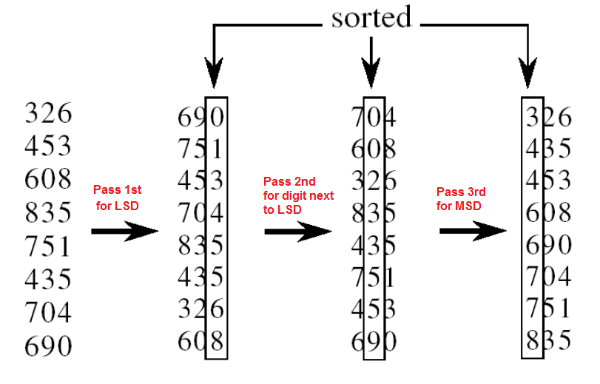
Algoritmul utilizat pentru radix sort:
def radix_sort(v, b):
maxim = max(v)
nrcifre = 0
while maxim > 0:
nrcifre += 1
maxim //= b
for i in range(nrcifre):
partiale = [[] for _ in range(b)]
for j in range(len(v)):
digit_val = (v[j] // (b ** i)) % b
partiale[digit_val].append(v[j])
v = []
for partial in partiale:
v.extend(partial)
return v

Slide 5
Complexitatea si eficienta in diferite situatii
Radix sort are complexitatea obisnuita O(nrcif*(n+baza)), unde baza este baza numarului, nrcif este numarul de cifre maxim al unui element, iar n este numarul de elemente care trebuiesc sortate.
Algoritmul radix sort are o complexistate liniara si este eficient atunci cand sortam multe numere deoarece nu functioneaza pe baza de comparatie precum merge sort-ul si quicksort-ul.
Totodata, radix sort nu este eficient nici pentru o cantitate mica de numere sau pentru numere zecimale.
Astfel, radix sort-ul poate fi folosit atunci cand este vorba despre o cantitate mare de numere, atunci fiind cel mai eficient dpdv. al complexitatii.

Slide 6
Merge Sort
Merge Sort este un algoritm de sortare recursiv bazat pe injumatatirea repetata a vectorului dat pana cand subsirurile au lungime 1, urmand sa fie sortate, reconstruindu-se treptat vectorul initial.
Algoritmul urmeaza urmatorii pasi :
Pasul I : Vectorul este injumatatit in mod recursiv pana cand subsirurile ramase au cel mult 2 elemente;
Pasul II :Subsirurile corespunzatoare ultimului apel recusrsiv sunt sortate;
Pasul III : subşirurile sortate se interclasează, prin revenirea din recursivitate reconstruindu-se treptat tot vectorul iniţial sortat.

Slide 7
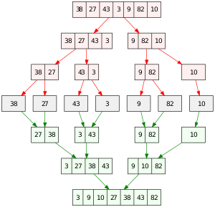
Algoritmul utilizat pentru merge sort:
def merge_sort(v):
if len(v) <= 1:
return v
mij = len(v) // 2
stanga = v[:mij]
dreapta = v[mij:]
stanga = merge_sort(stanga)
dreapta = merge_sort(dreapta)
v_sortat = []
i = j = 0
while i < len(stanga) and j < len(dreapta):
if stanga[i] < dreapta[j]:
v_sortat.append(stanga[i])
i += 1
else:
v_sortat.append(dreapta[j])
j += 1
v_sortat += stanga[i:]
v_sortat += dreapta[j:]
return v_sortat

Slide 8
Complexitatea si eficienta in diferite situatii
Megre sort are complexitatea obisnuita O(Nlog(N)).
Algoritmul merge sort este un algoritm eficient, in special atunci cand avem de sortat multe numere.
Totodata, merge sort nu este la fel de eficient cand avem de sortat vectori de lungime mai mica.

Slide 9
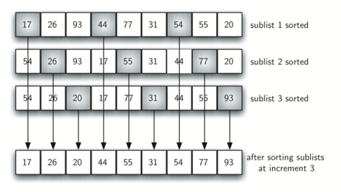
Shell Sort
Shell Sort este un algoritm de sortare, o varianta imbunatatita a InsertionSort-ului, care sorteaza initital elementele care sunt distantate unul de celalalt, intervalul acesta fiind succesiv micsorat astfel: Sortam initial din n/2 in n/2, din n/4 in n/4,....., 1.
def shell_sort(v):
pas = len(v) // 2
while pas > 0:
for i in range(pas, len(v)):
temp = v[i]
j = i
while j >= pas and v[j - pas] > temp:
v[j] = v[j - pas]
j -= pas
v[j] = temp
pas //= 2
return v

Slide 10
Complexitatea si eficienta in diferite situatii
Megre sort are complexitatea obisnuita O(Nlog(N)).
Algoritmul merge sort este un algoritm eficient, in special atunci cand avem de sortat multe numere.
Totodata, merge sort nu este la fel de eficient cand avem de sortat vectori de lungime mai mica.

Slide 11
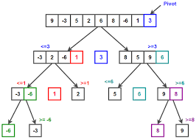
Quick Sort
Quick Sort este un algoritm de sortare recursiv bazat pe tehnica Divide et Impera.
Algoritmul urmeaza urmatorii pasi :
Pasul I :se alege un element special al listei, numit pivot;
Pasul II :se ordonează elementele listei, astfel încât toate elementele din stânga pivotului să fie mai mici sau egale cu acesta, și toate elementele din dreapta pivotului să fie mai mari sau egale cu acesta;
Pasul III : se continuă recursiv cu secvența din stânga pivotului și cu cea din dreapta lui.
----------------------------------------------------------------------------------------------------------------
def quick_sort(v):
if len(v) <= 1:
return v
pivot = v[len(v) // 2]
st = [x for x in v if x < pivot]
mij = [x for x in v if x == pivot]
dr = [x for x in v if x > pivot]
return quick_sort(st) + mij + quick_sort(dr)

Slide 12
Complexitatea si eficienta in diferite situatii
Quick sort are complexitatea O(Nlog(N)) in cel mai bun caz, atunci cand vectorul este deja sortat.
Cazul in care algoritmul este cel mai eficient este acela in care elementul selectat drept pivot este mijlociu ca valoare, iar cazul in care este cel mai ineficient este acela in care pivotul este fie cel mai mic, fie cel mai mare element.
Quick sort-ul poate fi eficient in unele cazuri, dar mai ineficient fata de alte tipuri de sortari, deoarece eficienta este influentata de alegerea pivotului.

Slide 13
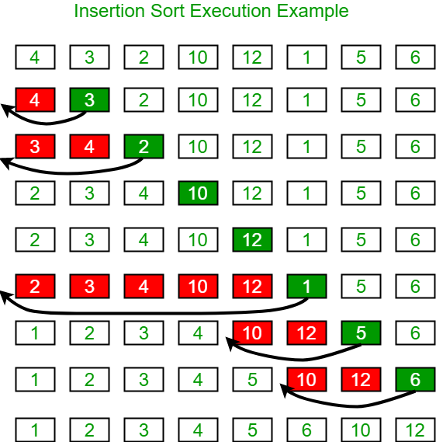
Insertion Sort
Insertion Sort este un algoritm de sortare ce se bazeaza pe urmatoarea idee:
-fie un vector X[] cu n elemente;
-dacă secvența cu indici 0, 1, …, i-1 este ordonată, atunci putem insera elementul X[i] în această secvență astfel încât să fie ordonată secvența cu indici 0, 1, …, i-1, i.
-luăm pe rând fiecare element X[i] și îl inserăm în secvența din stânga sa
-la final întreg vectorul va fi ordonat
----------------------------------------------------------------------------------------------------------------
def insertion_sort(v):
for i in range(1, len(v)):
key = v[i]
j = i - 1
while j >= 0 and v[j] > key:
v[j + 1] = v[j]
j -= 1
v[j + 1] = key
return v

Slide 14
Complexitatea si eficienta in diferite situatii
Insertion sort are complexitatea O(log(N)) in cel mai bun caz, iar in cel mai rau caz O(N^2).
Insertion sort este un algoritm simplu care este eficient doar in anumite situatii, precum pentru cantitati mici de numere sau pentru elemente sortate partial.

Slide 15
Timpul de executie al algoritmilor pt diferite teste:
 | Radix Sort | Merge Sort | Shell Sort | Quick Sort | Insertion Sort | Sort nativ python
N=1000 Max=1000 | 0.002 | 0.006 | 0.005 | 0.002 | 0.0 | 0.0
N=10^6 Max=1000 | 1.98 | 10.34 | 17.63 | 2.1 | 0.37 | 0.06
N=10^6 Max=10^6 | 4.13 | 10.15 | 22.22 | 4.177 | 0.386 | 0.08
N=10^7 Max=10 | 8.1 | 33.27 | 16.95 | 4.53 | 0.93 | 0.03
N=1000 Max=10^8 | 0.004 | 0.006 | 0.004 | 0.002 | 0.0 | 0.0
N=10^5 Max=10^6 | 0.3 | 0.8 | 1.4 | 0.3 | 0.03 | 0.002
N=1000 Max=10^6 | 0.003 | 0.005 | 0.005 | 0.002 | 0.0 | 0.0

